Slide 1


A INTELIGÊNCIA ARTIFICIAL
NA UNIÃO EUROPEIA
– BREVE ANÁLISE DOCUMENTAL
Dora Resende Alves
Mário Simões Barata
24/01/2022
IMP.GE.090.2

Slide 2
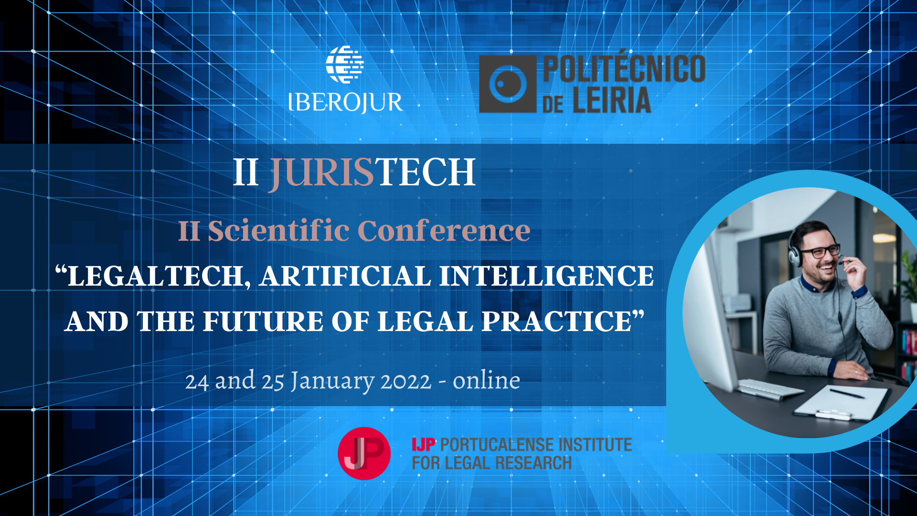

Slide 3
INTELIGÊNCIA ARTIFICIAL
(IA)
A IA surge como um termo para um conjunto de tecnologias que registaram uma rápida evolução nos últimos anos e se encontram hoje omnipresentes na vida dos cidadãos: da saúde ao ensino e no entretenimento social.
A IA apresentada como um programa informático desenvolvido com abordagens de aprendizagem automática, baseadas na lógica e no conhecimento ou estatísticas, capaz de, tendo em vista um determinado conjunto de objetivos definidos por seres humanos, criar resultados, tais como conteúdos, previsões, recomendações ou decisões, que influenciam os ambientes com os quais interage.
COMISSÃO EUROPEIA (2021). Relatório da Comissão Relatório Anual de 2021. Documento COM(2021) 819 final de 10.12.2021, p. 19.
IMP.GE.090.2

Slide 4
A União Europeia considera que a Inteligência Artificial (IA) está a evoluir rapidamente e vai mudar as nossas vidas (i.e., benefícios). Contudo, a IA comporta riscos. Assim, é necessário agir tendo em conta os valores fundamentais da União Europeia.
Os valores fundamentais da UE estão consagrados no
artigo 2.º do Tratado da União Europeia (TUE)
“A União funda-se nos valores do respeito pela dignidade humana, da liberdade, da democracia, da igualdade, do Estado de direito e do respeito pelos direitos do Homem, incluindo os direitos das pessoas pertencentes a minorias. Estes valores são comuns aos Estados-Membros, numa sociedade caracterizada pelo pluralismo, a não discriminação, a tolerância, a justiça, a solidariedade e a igualdade entre homens e mulheres”.
IMP.GE.090.2

Slide 5
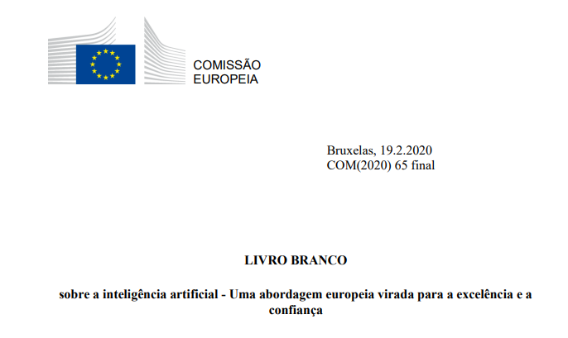
A IA terá um forte impacto na sociedade. Consequentemente, é necessário compatibilizar e centrar a IA no ser humano, baseada nos direitos fundamentais e na ética.
O Livro Branco da Comissão Europeia sobre a IA
apresenta opções políticas que permitirão um
desenvolvimento fiável e seguro da IA.
Para tanto:
Apresenta um quadro politico das medidas destinadas a alinhar os esforços a nível europeu, nacional e regional;
Os elementos chave de um futuro quadro regulamentar para a IA na Europa que criará um “ecossistema de confiança” único.
No âmbito da regulamentação europeia a adoptar (i.e., o direito derivado) a União considera que é fundamental responder às preocupações dos cidadãos europeus conexas com os efeitos não intencionais ou o uso malicioso da IA.
IMP.GE.090.2

Slide 6

Os criadores e os responsáveis pela implantação da IA já estão sujeitos à legislação europeia que observa a Carta dos Direitos Fundamentais da União Europeia no que toca a:
  direitos dos consumidores;
  proteção de dados pessoais;
  privacidade;
  não discriminação;
CDFUE em Carta dos Direitos Fundamentais da União Europeia (europa.eu)
IMP.GE.090.2

Slide 7
Mais ainda, a futura regulamentação da IA deverá ter em conta eventuais violações da
  liberdade de expressão e de informação;
  liberdade de reunião;
  dignidade humana;
  a não discriminação em virtude do sexo, origem racial ou étnica, religião ou crença, deficiência, idade e da vida privada;
  direito a um recurso judicial efectivo e a um tribunal imparcial
  diversidade cultural
  direitos de propriedade cultural
  A UE chama a atenção para novos desafios em matéria de protecção de dados dada a utilização e tratamento de vastas quantidades de dados que poderão condicionar as liberdades políticas.
IMP.GE.090.2

Slide 8
Conclusão
A IA é uma tecnologia estratégica e a Comissão Europeia está ciente dos beneficios que poderá trazer para os cidadãos da União.
No entanto, defende uma IA centrada no ser humano, na ética e na sustentabilidade que respeite os direitos e valores fundamentais.
Esse equilíbrio não é fácil de alcançar e exigirá a atenção permanente das instituições da União Europeia bem como dos próprios Estados-Membros.
IMP.GE.090.2

Slide 9
A IA nos documentos da União Europeia (exemplos escolhidos)
Livro Branco da Comissão sobre a inteligência artificial — Uma abordagem europeia virada para a excelência e a confiança. Documento COM(2020) 65 final, de 19.02.2020.
Em https://eur-lex.europa.eu/legal-content/PT/TXT/PDF/?uri=CELEX:52020DC0065&qid=1639678573441&from=PT
Proposta da Comissão de Regulamento Do Parlamento Europeu e do Conselho que estabelece regras harmonizadas em matéria de inteligência artificial (Regulamento Inteligência Artificial) e altera determinados atos legislativos da União. Documento COM/2021/206 final de 21.04.2021.
Em EUR-Lex - 52021PC0206 - EN - EUR-Lex (europa.eu)
Declaração conjunta 2021/C 514 I/01 do Parlamento Europeu, do Conselho da União Europeia e da Comissão Europeia com as Prioridades legislativas da UE para 2022. JOUE C 514I de 21.12.2021, pp. 1 a 4.
Em Publications Office (europa.eu)
Resolução do Parlamento Europeu 2022/C 15/04, de 19 de maio de 2021, sobre a inteligência artificial na educação, na cultura e no sector audiovisual, JOUE C 15, 12.01.2022, p. 28–44.
Em https://eur-lex.europa.eu/legal-content/PT/TXT/PDF/?uri=CELEX:52021IP0238&from=PT
IMP.GE.090.2

Slide 10
Gratos pela atenção,
Dora Resende Alves dra@upt.pt
Docente na Universidade Portucalense Infante D. Henrique. Investigadora do Instituto Jurídico Portucalense.
Mário Simões Barata mario.barata@ipleiria.pt
Professor Adjunto do Politécnico de Leiria.
Investigador do Instituto Jurídico da Portucalense – Pólo de Leiria (IJP – IP Leiria).
IMP.GE.090.2

Slide 11
IMP.GE.090.2

